Slide 1


제로스톤
재료 기반 메뉴 추천 프로그램 ‘요레요레’
5월 4일 현황
팀장 김영휘 16037010
안석준 16037028
Notes:
안녕하십니까 제로스톤에 발표를 맡은 안석준입니다.
오늘은 요레요레 관련 문헌 조사를 발표하겠습니다.

Slide 2
현황
 | 안석준 | 김영휘
1주차 | 팀 빌딩 및 아이디어 회의
2주차 | 아이디어 발전 회의
3주차 | 레이아웃 기획 | HTML 레이아웃 작성
4주차
5주차 | 알고리즘 보완
6주차 |  | 서버 코드 작성
7주차 | DB 추가 및 변경
8주차
9주차
10주차 | 개발 보조 | DB서버 연동
11주차
12주차 | 최종 확인 및 수정
13주차
 | 안석준 | 김영휘
1주차 | 팀 빌딩 및 아이디어 회의
2주차 | 아이디어 발전 회의
3주차 | 레이아웃 기획 | HTML 레이아웃 작성
4주차
5주차 | 알고리즘 보완
6주차 |  | 서버 코드 작성
7주차 | DB 추가 및 변경
8주차
9주차
10주차 | 개발 보조 | DB서버 연동
11주차
12주차 | 최종 확인 및 수정
13주차
Notes:
저희가 계획했던 일정입니다.
현재 (클릭) 1~8주차까지의 과정을 진행했으며, 본격적인 진행을 했던 3주차부터 이야기해보겠습니다.

Slide 3
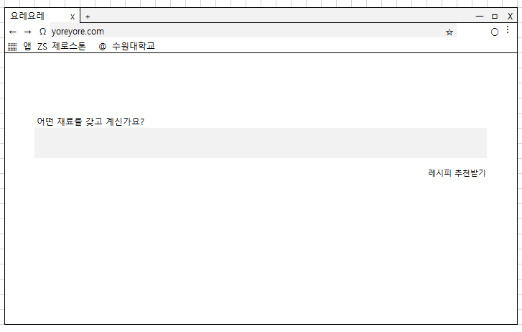
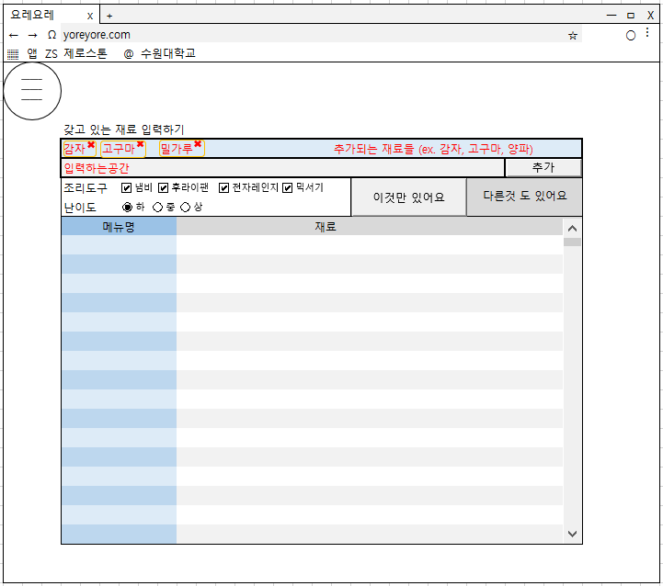
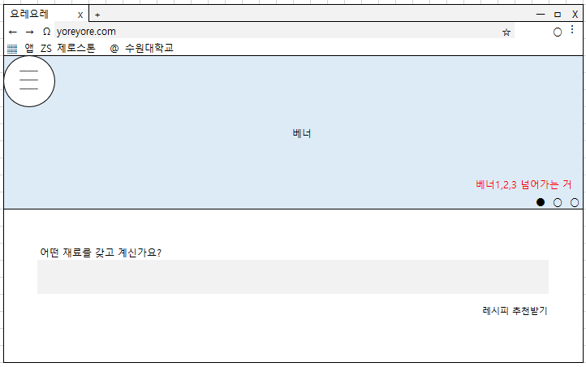
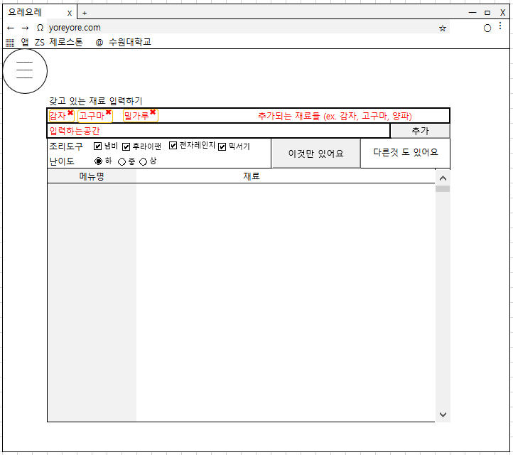
레이아웃 기획
 | 안석준 | 김영휘
1주차 | 팀 빌딩 및 아이디어 회의
2주차 | 아이디어 발전 회의
3주차 | 레이아웃 기획 | HTML 레이아웃 작성
4주차
5주차 | 알고리즘 보완
6주차 |  | 서버 코드 작성
7주차 | DB 추가 및 변경
8주차
9주차
10주차 | 개발 보조 | DB서버 연동
11주차
12주차 | 최종 확인 및 수정
13주차
Notes:
우선 레이아웃 기획입니다.
생각보다 홈페이지에 필요한 기능이 적다고 느껴져 무척이나 단촐한 모습의 기획을 한 뒤, (클릭)
이후 베너를 추가하여 이곳을 통해 다양한 이슈들을 안내할 예정입니다.
(클릭) 검색을 누르면 기존에 생각했던 방식으로 메뉴들을 소개해 줄 예정이며, 다양한 옵션들과 재료를 삭제 및 추가할 수 있게 할 예정입니다.
(클릭) 디자인도 조금은 더 색감이 있게 조절하기로 했습니다.

Slide 4
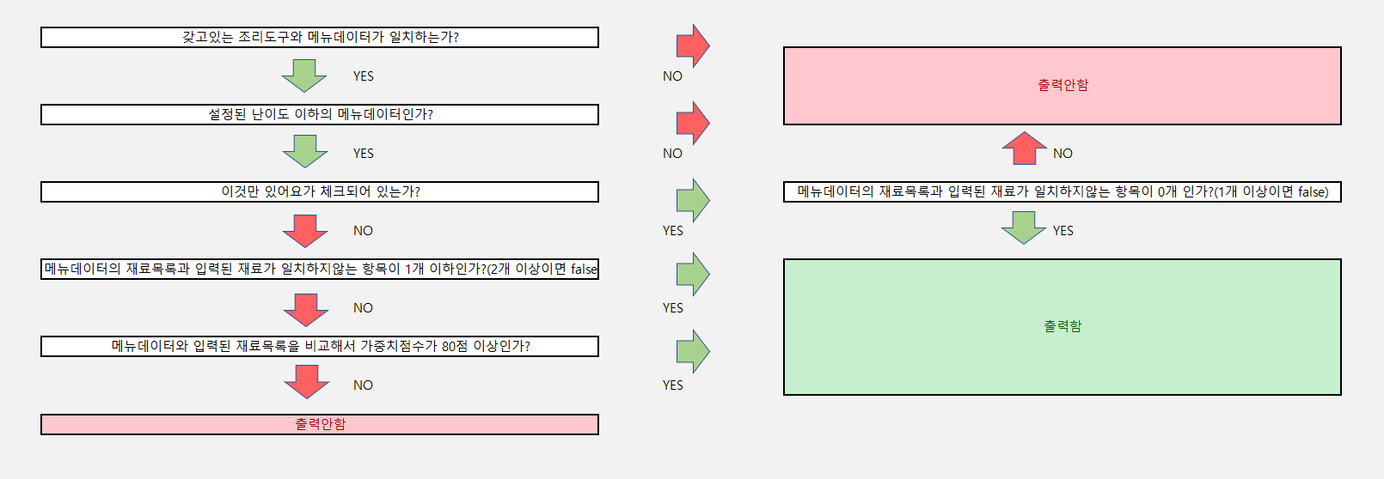
알고리즘 보완
 | 안석준 | 김영휘
1주차 | 팀 빌딩 및 아이디어 회의
2주차 | 아이디어 발전 회의
3주차 | 레이아웃 기획 | HTML 레이아웃 작성
4주차
5주차 | 알고리즘 보완
6주차 |  | 서버 코드 작성
7주차 | DB 추가 및 변경
8주차
9주차
10주차 | 개발 보조 | DB서버 연동
11주차
12주차 | 최종 확인 및 수정
13주차
 | 안석준 | 김영휘
1주차 | 팀 빌딩 및 아이디어 회의
2주차 | 아이디어 발전 회의
3주차 | 레이아웃 기획 | HTML 레이아웃 작성
4주차
5주차 | 알고리즘 보완
6주차 |  | 서버 코드 작성
7주차 | DB 추가 및 변경
8주차
9주차
10주차 | 개발 보조 | DB서버 연동
11주차
12주차 | 최종 확인 및 수정
13주차
Notes:
저희의 기본 알고리즘 입니다.
몇 차례 회의를 해봤으나, 현재로서는 크게 추가나 보완할 만한 사항이 없어서, 지금 당장은 수정없이 진행하기로 하였습니다.
하지만, 작업에 따라 혹시 모를 기능 추가에 맞춰 알고리즘은 보완하기로 했습니다.

Slide 5
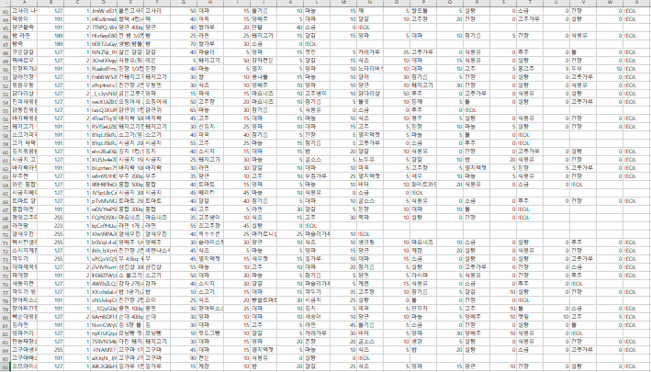
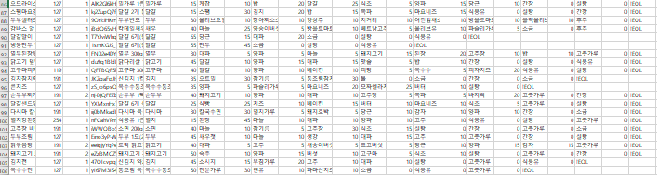
DB 추가 및 변경
 | 안석준 | 김영휘
1주차 | 팀 빌딩 및 아이디어 회의
2주차 | 아이디어 발전 회의
3주차 | 레이아웃 기획 | HTML 레이아웃 작성
4주차
5주차 | 알고리즘 보완
6주차 |  | 서버 코드 작성
7주차 | DB 추가 및 변경
8주차
9주차
10주차 | 개발 보조 | DB서버 연동
11주차
12주차 | 최종 확인 및 수정
13주차
 | 안석준 | 김영휘
1주차 | 팀 빌딩 및 아이디어 회의
2주차 | 아이디어 발전 회의
3주차 | 레이아웃 기획 | HTML 레이아웃 작성
4주차
5주차 | 알고리즘 보완
6주차 |  | 서버 코드 작성
7주차 | DB 추가 및 변경
8주차
9주차
10주차 | 개발 보조 | DB서버 연동
11주차
12주차 | 최종 확인 및 수정
13주차
Notes:
요레요레는 기존 80여가지의 메뉴 데이터를 입력해 뒀으나, 20가지의 메뉴를 더 추가하여 현재 총 106가지의 메뉴 데이터를 갖고 있습니다. 이외에도 더 많은 메뉴를 추가할 예정입니다.

Slide 6
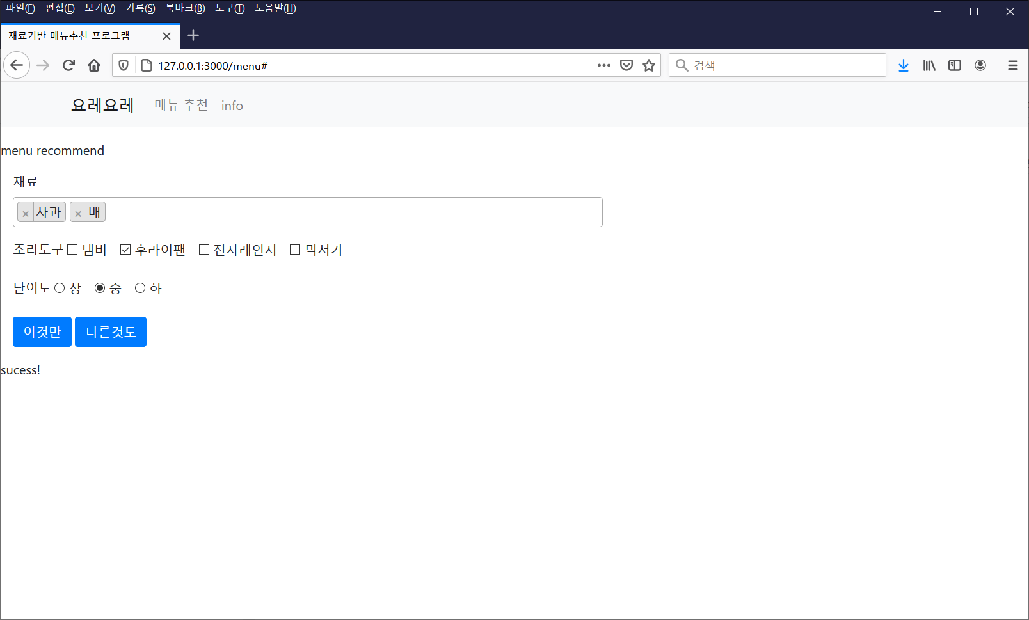
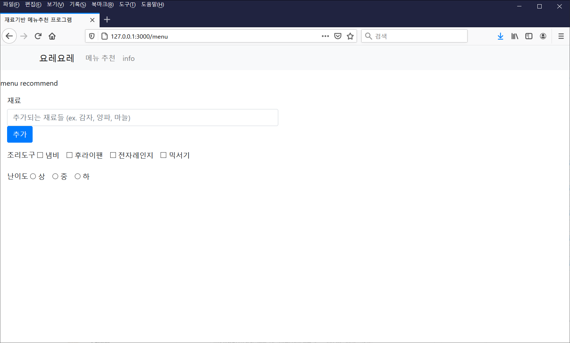
HTML 레이아웃 작성
 | 안석준 | 김영휘
1주차 | 팀 빌딩 및 아이디어 회의
2주차 | 아이디어 발전 회의
3주차 | 레이아웃 기획 | HTML 레이아웃 작성
4주차
5주차 | 알고리즘 보완
6주차 |  | 서버 코드 작성
7주차 | DB 추가 및 변경
8주차
9주차
10주차 | 개발 보조 | DB서버 연동
11주차
12주차 | 최종 확인 및 수정
13주차
 | 안석준 | 김영휘
1주차 | 팀 빌딩 및 아이디어 회의
2주차 | 아이디어 발전 회의
3주차 | 레이아웃 기획 | HTML 레이아웃 작성
4주차
5주차 | 알고리즘 보완
6주차 |  | 서버 코드 작성
7주차 | DB 추가 및 변경
8주차
9주차
10주차 | 개발 보조 | DB서버 연동
11주차
12주차 | 최종 확인 및 수정
13주차
Notes:
안녕하세요 요레요레팀 팀장인 김영휘 입니다.
저는 기획을 토대로 실질적인 구현에 집중했는데요.
우선은 현재 진행 중인 요레요레의 HTML레이아웃입니다.
(클릭) 재료들을 입력하고, 입력한 재료를 간단하게 지울 수 있게 했습니다.

Slide 7
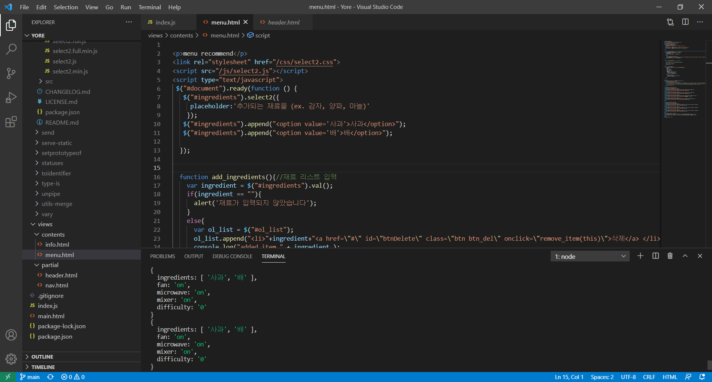
서버 코드 작성
 | 안석준 | 김영휘
1주차 | 팀 빌딩 및 아이디어 회의
2주차 | 아이디어 발전 회의
3주차 | 레이아웃 기획 | HTML 레이아웃 작성
4주차
5주차 | 알고리즘 보완
6주차 |  | 서버 코드 작성
7주차 | DB 추가 및 변경
8주차
9주차
10주차 | 개발 보조 | DB서버 연동
11주차
12주차 | 최종 확인 및 수정
13주차
 | 안석준 | 김영휘
1주차 | 팀 빌딩 및 아이디어 회의
2주차 | 아이디어 발전 회의
3주차 | 레이아웃 기획 | HTML 레이아웃 작성
4주차
5주차 | 알고리즘 보완
6주차 |  | 서버 코드 작성
7주차 | DB 추가 및 변경
8주차
9주차
10주차 | 개발 보조 | DB서버 연동
11주차
12주차 | 최종 확인 및 수정
13주차
Notes:
그리고 레이아웃과 동시에 진행중인 서버의 코드입니다.
(클릭) 현재 제작된 HTML에서 입력하는 데이터들을 서버를 통해 받아오는 부분까지는 구현이 완료되었습니다.

Slide 8
서버 코드 작성
 | 안석준 | 김영휘
1주차 | 팀 빌딩 및 아이디어 회의
2주차 | 아이디어 발전 회의
3주차 | 레이아웃 기획 | HTML 레이아웃 작성
4주차
5주차 | 알고리즘 보완
6주차 |  | 서버 코드 작성
7주차 | DB 추가 및 변경
8주차
9주차
10주차 | 개발 보조 | DB서버 연동
11주차
12주차 | 최종 확인 및 수정
13주차
 | 안석준 | 김영휘
1주차 | 팀 빌딩 및 아이디어 회의
2주차 | 아이디어 발전 회의
3주차 | 레이아웃 기획 | HTML 레이아웃 작성
4주차
5주차 | 알고리즘 보완
6주차 |  | 서버 코드 작성
7주차 | DB 추가 및 변경
8주차
9주차
10주차 | 개발 보조 | DB서버 연동
11주차
12주차 | 최종 확인 및 수정
13주차
Notes:
앞으로 남은 기간동안 팀원과 함께 HTML 레이아웃 및 서버 코딩에 착수할 예정이며, 1차적인 시제품이 나온 다음 부족한 부분을 채우고, 더 다양한 기능들을 추가할 예정입니다.

Slide 9
THANK YOU
Notes:
감사합니다. 이상으로 발표를 마치겠습니다.
혹시 질문 있으신가요?

